Slide 1


大学数学实验
实验1 数学实验简介
清 华 大 学 数 学 科 学 系

Slide 2

实验1 内容提要
什么是数学实验
一个新的学科分支——实验数学
学习和应用数学的新途径——数学实验
2. 数学实验实例
饮酒驾车血液中的酒精含量
市场经济中的蛛网模型
汽车厂生产计划
π的计算
3. 数学软件简介

Slide 3

什 么 是 数 学 实 验
在物理、化学、生物、医学等自然科学领域中，实验是
重大发明、著名定律及新材料、新手段的主要源泉之一
数学在几千年来的发展中呈现着强调经验和归纳与强调
理性和演绎的交互进程:
数学最初从现实生活中产生，是经验的积累和总结.
公理系统的出现使数学重视演绎推理，忽视定量研究.
微积分的诞生使数学分析在科技和生产中发挥了巨大
作用，人们又强调实践和经验对数学的推动.
近代数学的产生推动了纯粹数学和应用数学的发展，
逐渐形成用抽象的表述来发表最终结果的传统.

Slide 4
什 么 是 数 学 实 验
电子计算机带来的技术革命成果很快在大多数科学和
工程领域得到应用, 融入科学家和工程师的研究方法.
虽然计算机通过如冯·诺依曼和图灵这样的天才巨人从
纯数学领域中孕育、诞生, 但是几十年来这项技术在
它产生的领域中只有很小的影响, 直到20世纪80年代.
计算机在高速度和高精度方向的进展及通用数学软件的出现, 数学家开始利用计算机技术作为日常研究工作的新工具, 一些新的数学成果部分或全部由计算机完成.
将计算机技术用于数学研究的新手段被称为实验数学（Experimental Mathematics）.

Slide 5
一个新的学科分支——实验数学
1976年阿佩尔和哈肯在计算机上用1200小时作了100亿次判断，完成了100多年前提出的四色猜想的证明.
——计算机证明数学定理 ~ 数学史上新思维的起点.
20世纪80年代美国数学学会在月刊上开辟“计算机与数学”版面，表明计算机可以成为研究数学的有力工具.
1992年“实验数学”(Journal Experimental Mathematics) 发行，发表由实验方法产生的形式上的结果、借助实验联想到的猜想，以及由特定含义的假设支持的论据所撰写的原创论文。网站是 http://www.expmath.org

Slide 6
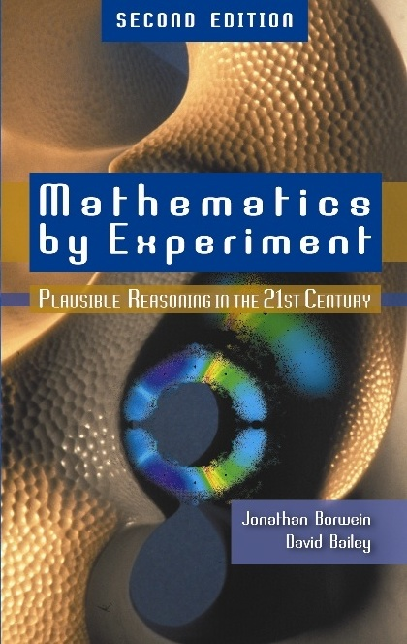


一个新的学科分支——实验数学
加拿大Jonathan Borwein和David Bailey等人1993年成立实验与构造数学中心——活跃的实验数学倡导者，出版了多本有关实验数学的专著.
实验数学—— 计算机为数学家提供“实验室”来作实验, 用以分析例子、检验新想法、探寻新模型，内容包括：

Slide 7
实验数学的内容
实验数学网站
http://www.experimentalmath.info
获取直观和领悟；
发现新的模型和关系；
利用图形显示来启发研究中的数学定理；
检验特别是证伪猜想；
探索一个可能的结果看它是否值得去作形式的证明；
启发形式证明的途径；
用基于计算机的推导代替冗长的手工推导；
分析地验证得到的结果。
证伪—— 一个简单的计算例子就可节约为证明一个错误的观点所要付出的大量劳动 !

Slide 8
学习和应用数学的新途径——数学实验
1989年美国Mount Holyoke College开设数学实验课,
1997年出版教材 (对象主要是数学系学生)
Laboratories in Mathematical Experimentation
中译本《数学实验室》：
“体现了用归纳方法和实验手段进行数学教育的思想方法：从若干实例出发（包括学生自己设计的例子）→在计算机上做大量的实验→发现其中（可能存在的）规律→提出猜想→进行证明和论证” .

Slide 9
学习和应用数学的新途径——数学实验
我国20世纪90年代开始探索将数学实验引入大学数学教学体系，教育部立项研究，几所院校进行试点.
数学实验课程的指导思想
学生在教师的指导下在计算机上动手、动眼、动脑,自由地选择软件，比较算法，分析结果，通过数值的、几何的观察、联想、类比，去发现解决问题的线索，探讨规律性的结果，学习解决实际问题常用的数学原理和方法，分析并解决经过简化的实际问题，提高学数学、用数学的兴趣、意识和能力.

Slide 10

数学实验课程的内容设计
在三门基础数学课程的基础上，介绍最常用的解决实际问题的数学方法——数值计算、优化、统计.
选择合适的软件平台(MATLAB, LINGO), 能够方便地实现上述内容的主要算法 .
以数学方法为横向安排课程内容，以数学建模为纵向引入问题、引出方法，最后落实于问题的解决.
精心安排学生的实验，学生动手在计算机上作题的时间必须保证，讲课与实验学时的比例至少为1:2.
实现数学方法、数学软件和数学建模的融合

Slide 11
数学实验课程的内容设计
1. 数学实验简介
数学建模
2.数学建模初步
14.数学建模与数学实验
3.插值与数值积分 4.常微分方程数值解
5.线性方程组的数值解法 6.非线性方程求解
数值计算
优化方法
7.无约束优化 8.线性规划
9.非线性规划 10.整数规划
数理统计
11.数据的统计和分析 12.统计推断 13.回归分析

Slide 12
数学实验课程的内容设计
了解数学基本原理
提出要解决的数学问题，给出解决问题的数学原理，但一般不作证明.
知道主要数值算法
给出实现数学原理的主要数值算法，如公式、计算步骤等，有些公式不作推导.
会用数学软件实现
给出实现数值算法的程序，包括输入输出、参数选择等，特别强调对输出结果的分析.
培养数学建模能力
从实际问题的建模引出数学问题，落实于数学模型的求解及对实际问题的回答.

Slide 13

数学实验课程在大学数学中的定位
数学实验是继微积分, 代数与几何, 随机数学3门数学基础课之后, 为非数学类专业学生开设的第4门数学基础课程.
在大学数学教学体系中起着承上(3门基础课中的原理得以应用，方法得以实现) 启下(为后续课程中数学问题的建模和求解提供思路）的作用.
为读研学生将来进一步深入学习研究生课程奠定基础, 提供背景，开阔眼界，适应学校“本硕贯通”的培养模式.

Slide 14

数 学 实 验 实 例
例1 饮酒驾车血液中的酒精含量
问题 《车辆驾驶人员血液、呼气酒精含量阈值与检验》规定, 驾驶人员血液中酒精含量 (单位mg／100ml)大于(等于)20、小于80 为饮酒驾车, 大于(等于)80为醉酒驾车.
为确定饮酒后多长时间才能驾车，一志愿者(体重70kg)短时间内喝了2瓶啤酒，后每小时检测血液中酒精含量.
时间(h) | 1 | 2 | 3 | 4 | 5 | 6 | 7 | 8 | 9 | 10 | 11 | 12
酒精含量(mg/100ml) | 82 | 77 | 68 | 51 | 41 | 38 | 35 | 28 | 25 | 18 | 15 | 12
分析数据并建立饮酒后血液中酒精含量的数学模型，讨论饮酒数量等因素对血液中酒精含量的影响.

Slide 15
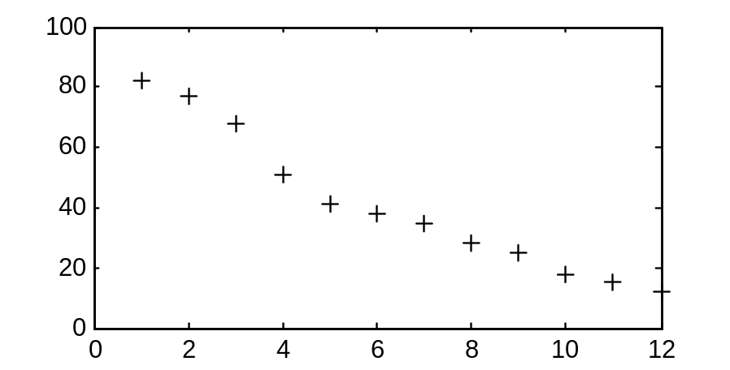
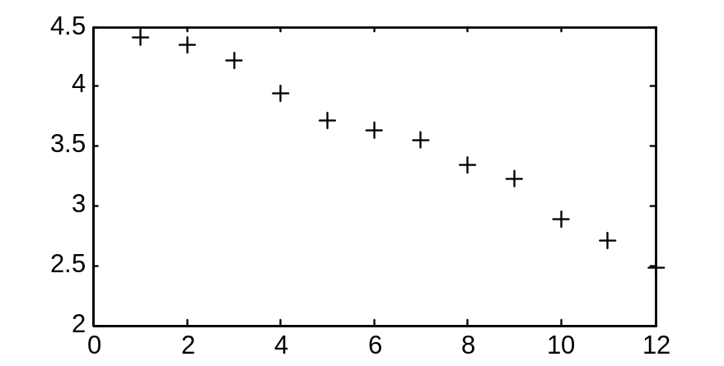
例1 饮酒驾车血液中的酒精含量
数据分析
记时间t, 酒精含量c
普通坐标下的酒精含量c(t)
半对数坐标系下酒精含量c(t)
t ~ lnc(t) 近似于直线关系
c(t) 有按指数规律减少的趋势

Slide 16
机理分析和假设
酒精进入机体后随体液输送到全身，不断被吸收、分布、代谢，最终排出体外.
人的体液占体重的65%至70%，其中血液占体重的7%左右，酒精在血液与体液中的含量大体相同.
将整个机体看作一个房室，室内的酒精含量c(t)是均匀的，房室的容积为常数V，称一室模型.
酒精向体外排除的速率与房室内的酒精含量成正比，比例系数k（>0）称排除速率.
短时间内饮酒，视为t = 0瞬时饮入酒精剂量d.
t = 0瞬时酒精含量为d/V

Slide 17
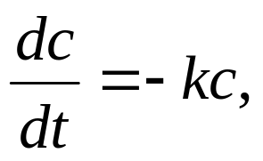
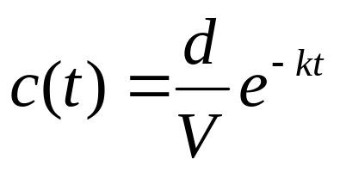

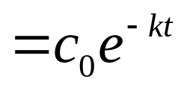
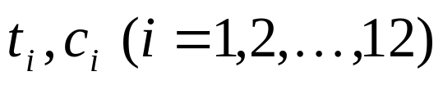
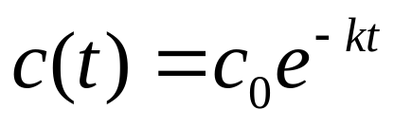
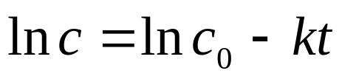
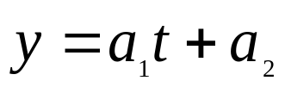
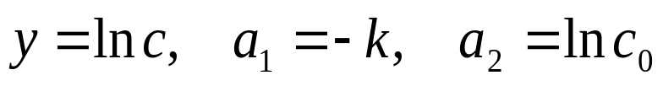
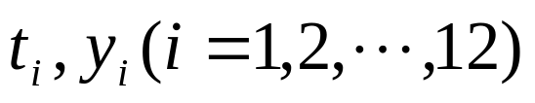
模型建立
根据假设酒精含量c (t)满足:
c (t)按指数规律下降，与检测数据一致.
根据数据 确定系数k和c₀
由 计算出a₁, a₂
k, c₀

Slide 18
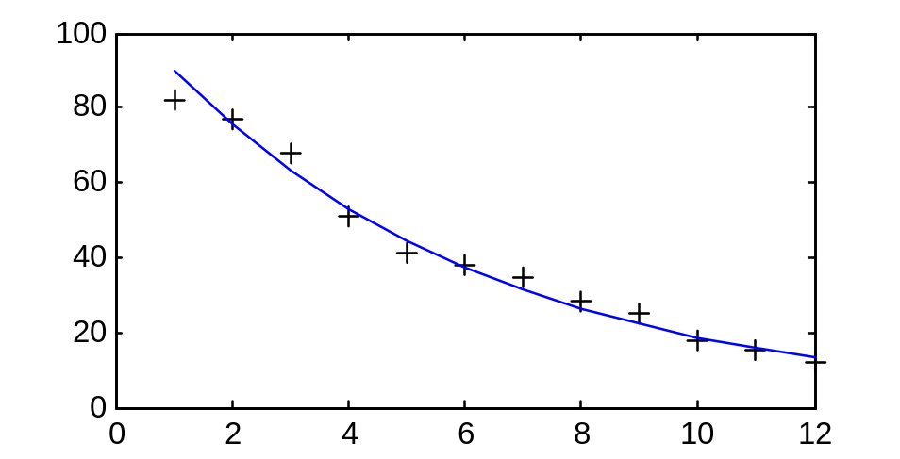
结果分析
k=0.1747，c₀ =106.9412
该志愿者(体重70kg)在短时间内喝了2瓶啤酒10h后, 酒精含量会降至20 mg／100ml
以下, 可以驾车.
c(t)与饮入的酒精剂量d 成正比, 与房室容积V 成反比, c(t)下降速度取决于排除速率k的大小 .
讨论
只喝1瓶啤酒的后果？
体重不同的后果？
不同的人排除速率k是否有变化？

Slide 19

例2 市场经济中的蛛网模型
现
象
供大于求
价格下降
减少产量
数量与价格在振荡
增加产量
价格上涨
供不应求
问
题
建立一个简化的数学模型描述这种现象.
商品数量与价格的振荡在什么条件下趋向稳定.
当不稳定时政府能采取什么干预手段使之稳定.

Slide 20
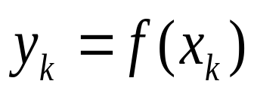
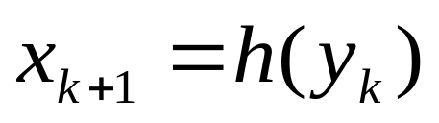
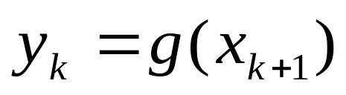
蛛 网 模 型
x_{k}~第k时段商品数量；y_{k}~第k时段商品价格
消费者的需求关系 ~ 需求函数
减函数
生产者的供应关系 ~ 供应函数
增函数
简化： f 与 g 线性
y
f 与g 的交点 P₀(x₀, y₀) ~ 平衡点
f
g
P₀
一旦 x_{k}= x₀，则
y_{k}= y₀，
y₀
x_{k+1}= x₀，
y_{k+1}=y₀, ……
0
x₀
x

Slide 21
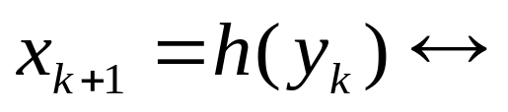

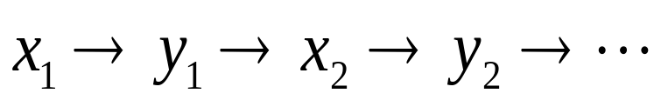
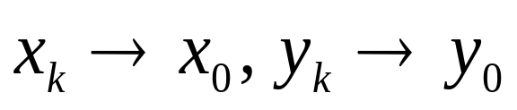
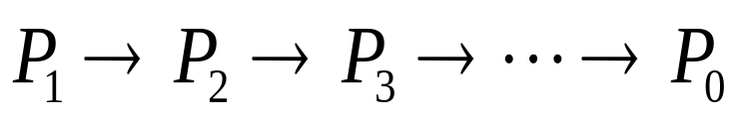

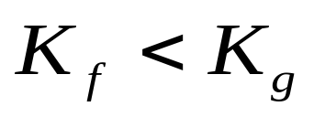
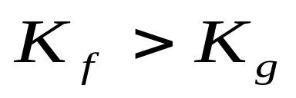
蛛网模型
设x₁偏离x₀
P₀是稳定平衡点
P₀是不稳定平衡点
y
y
f
g
y₂
P₃
f
P₄
P₃
g
P₄
y₀
P₀
y₀
y₃
P₀
P₂
P₂
P₁
y₁
P₁
0
x₂
x₀
x₃
x₁
x
0
x₀
x

Slide 22
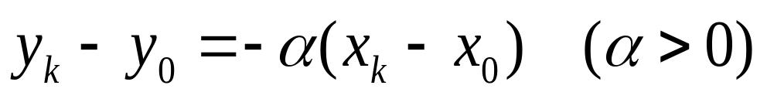

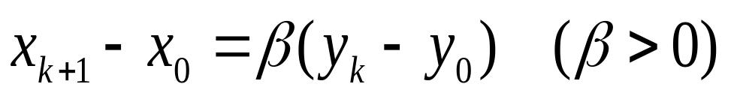
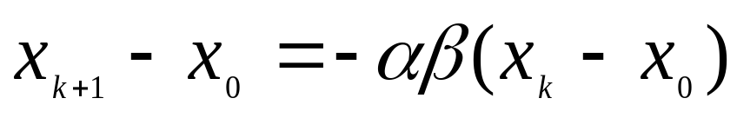
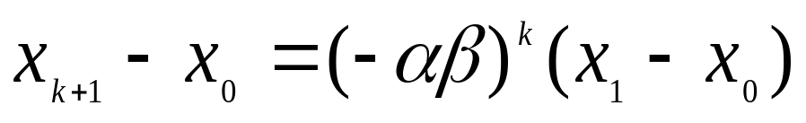
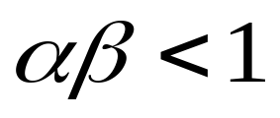
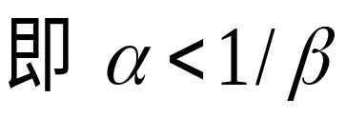
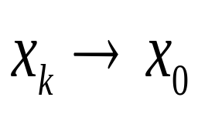
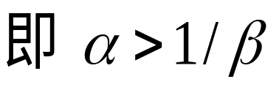
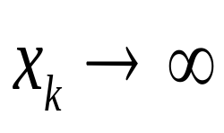
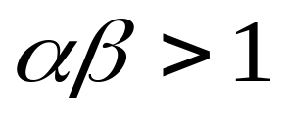
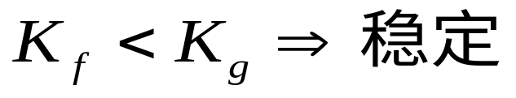
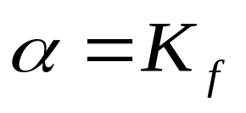
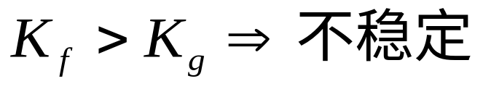
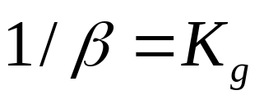
方程模型
P₀稳定
P₀不稳定
与蛛网模型
对比

Slide 23
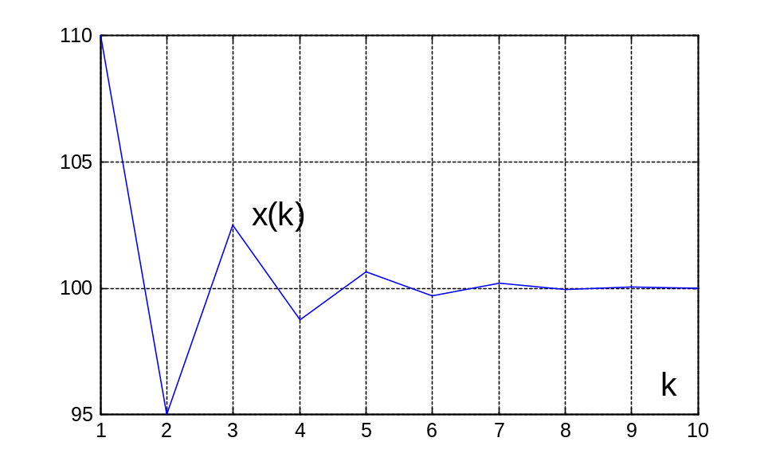
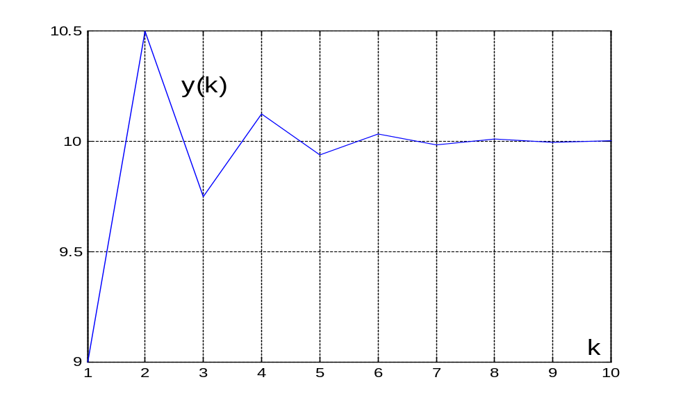
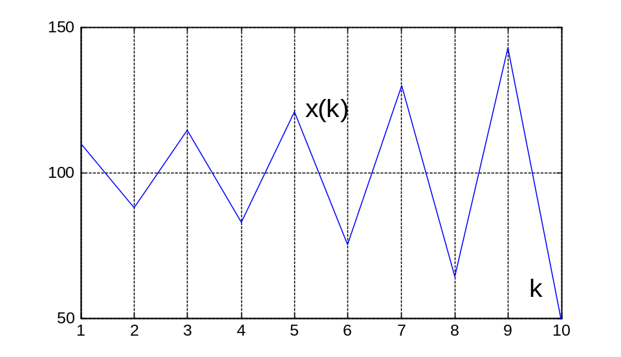
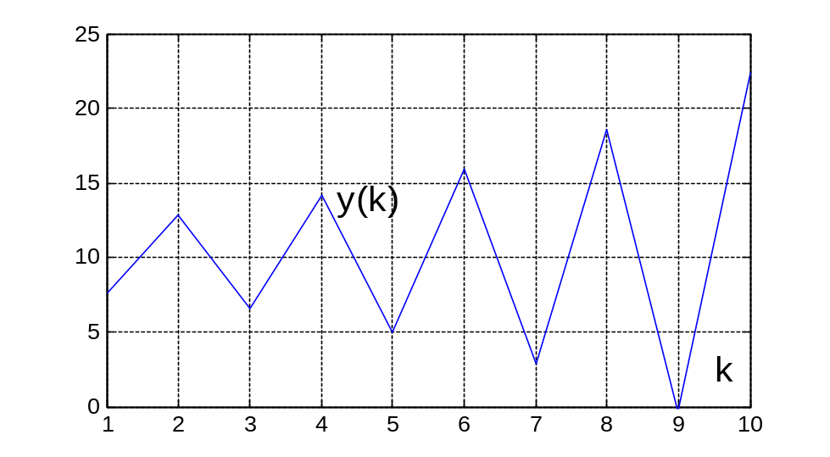
例
平衡状态：x₀=100，y₀=10 ，
x₁=110
α=0.1, β=5
α=0.1, β=5
α=0.24, β=5
α=0.24, β=5

Slide 24
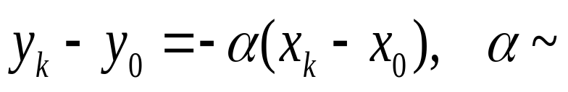
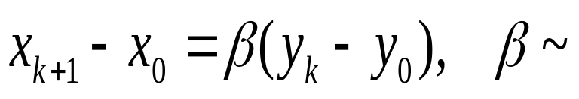
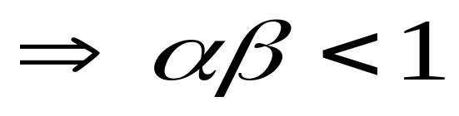
结果解释
考察α, β 的含义
商品数量减少1单位,价格上涨幅度
价格上涨1单位,(下时段)供应的增量
α ~消费者对需求的敏感程度
α 小, 有利于经济稳定
β ~生产者对价格的敏感程度
β 小, 有利于经济稳定
经济稳定

Slide 25
经济不稳定时政府的干预办法
1. 使α 尽量小，如α =0
y
g
需求曲线变为水平
y₀
f
以行政手段控制商品价格不变
0
x
2. 使β 尽量小，如β =0
y
g
供应曲线变为竖直
f
靠经济实力控制商品数量不变
0
x₀
x

Slide 26


例3 汽车厂生产计划
问题：汽车厂生产3种类型的汽车，已知各类型每辆车对钢材、劳动时间的需求及所得利润与月供应量：
 | 小型 | 中型 | 大型 | 月供应量
钢材（t） | 1.5 | 3 | 5 | 600
劳动时间（h） | 280 | 250 | 400 | 60000
利润（万元） | 2 | 3 | 4
制订月生产计划，使工厂的利润最大.
增加限制——若生产某一类型汽车，则至少要生产80辆，那么最优的生产计划应作何改变？

Slide 27
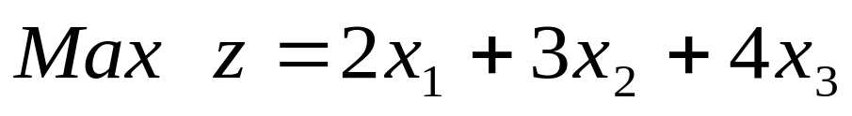
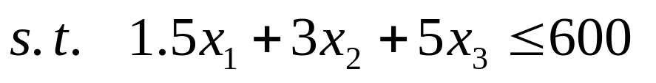
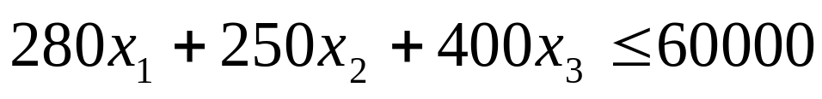

基本模型
小型 中型 大型 供应量
钢材 1.5 3 5 600
时间 280 250 400 60000
利润 2 3 4
设每月生产小、中、大型汽车的数量分别为x₁, x₂, x₃
决策变量
目标函数
约束条件
整数线性规划模型（ILP）

Slide 28
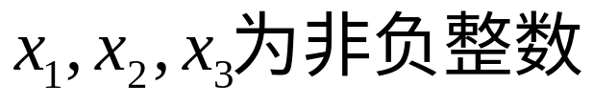
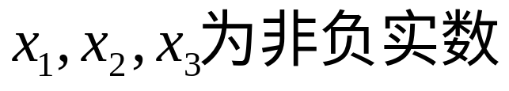
模型求解
第一种办法
松弛
整数线性规划（ILP）
线性规划（LP）
MATLAB
LINGO
x₁=64.52, x₂=167.74, x₃=0,
z=632.26
为了得到 x₁, x₂, x₃的整数解，在实数解附近试探：
x₁=64，x₂=168, x₃=0; … …
x₁=65, x₂=167, x₃=0;
在满足约束条件前提下，计算并比较目标函数的大小
结果: x₁=64, x₂=168, x₃=0; z=632

Slide 29
模型求解
第二种办法
利用直接求解整数线性规划的软件（如LINGO）
结果与上面相同.
求解整数线性规划的复杂程度比线性规划大得多.
用普通软件能求解的整数线性规划的规模受到限制.

Slide 30
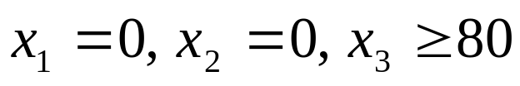
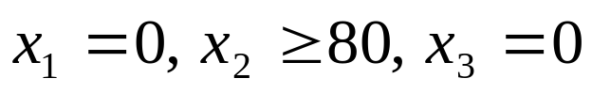







进一步研究的问题
若生产某类汽车，则至少生产80辆，求生产计划。
×
x₁,x_{2,}, x₃=0 或 ≥80
方法1：分解为8个LP子模型
其中3个子模型应去掉，然后逐一求解，比较目标函数值，再加上整数约束，得最优解：
×
×
x₁=80，x₂= 150，x₃=0，最优值z=610

Slide 31






方法2：引入0-1变量，化为整数规划(LP)
x₁=0 或 ≥80
M为大的正数，如1000
x₂=0 或 ≥80
x₃=0 或 ≥80
方法3：化为非线性规划（ NLP）
x₁=0 或 ≥80
x₂=0 或 ≥80
x₃=0 或 ≥80
NLP可用LINGO, MATLAB求解，其结果常依赖于初值的选择，且不能保证得到全局最优解。

Slide 32





例4 π的计算
π的简史
公元前2000年巴比伦人就用 作为π的近似值.
公元前250年阿基米德用圆的内接和外切多边形得到了π的上下界：
我国数学家祖冲之在公元480年将π计算到7位数字,这一记录足足让西方人追赶了近千年.
17世纪微积分发明后最初用 和无穷级数的
积分 计算π，但是收敛太慢.
1874年Shanks用
将π计算到707位数字，后确定前527位数字正确.

Slide 33

π的简史
计算机出现后1949年第一次用初期的计算机ENIAC将π计算到2037位数字，耗时7小时.
1985年Gosper用新的无穷级数公式
将π算到1700多万位数字(每多算一项可增加8位数字).
1994年Chudnovskys用改进公式将记录提高到40亿位, 缺点是计算精度与级数项数成线性关系.
1976年Salamin和Brent提出新的迭代算法，每次迭代可以使位数加倍，25次迭代就可计算到4500万位.

Slide 34
π的简史
1985年Borwein发现了一次迭代使位数3倍的算法. Kanada等人1999年用这种算法计算到2061亿位.
2002年计算到1.24万亿位.
日本筑波大学高桥大辅2009年8月计算到2.6万亿位.
香港文汇报2010年1月8日报道，法国科学家贝利雅德仅用一台个人计算机，成功地将π计算到2.7万亿位.
英国广播公司2010年9月17日报道，一名日本人刚刚创下将π精确到5万亿位的新纪录。日前雅虎公司的研究员采用“云计算”技术，将π精确到2千万亿位.

Slide 35
π的魅力
人们不停顿地作越来越高精度的计算！
最简单的动因是人们喜欢用性能越来越高的计算机对这一古老问题发起挑战.
在大型计算机上这种编程并不平凡，还会产生派生效益，如快速傅立叶变换的出现就来自π的计算.
π的计算是对计算机整体性能的很强的检验——如果两次独立的计算得到相同的结果，就是计算机可以正确地完成兆次级算数运算，并在不同部件之间传输兆级数据字节的有力证据.
有成百家网站(http://www.piworld.de)、上千篇文献、许多书籍以及若干家基于互联网的俱乐部专门讨论π.

Slide 36


比较标准(前20位数字): 3.14159265358979323846
几种计算π的方法
数值积分法
y
找一个积分值等于π的定积分
1
y_{k-1}
y_{k}
S_{k}
用梯形面积作近似计算S_{k}=(y_{k-1}+y_{k})/2n
0
x_{k-1} x_{k}
1
x
采用Matlab软件的数值积分梯形公式程序计算
n | 100 | 1000 | 10000
π的近似值 | 3.140417031779045 | 3.141555466911028 | 3.141591477611323
增加n或用更精确的数值积分公式可提高精度.

Slide 37





比较标准(前20位数字): 3.14159265358979323846
几种计算π的方法
迭代法
用增加圆的内接和外切多边形的边数估计π的上下界：
a₁₀=3.141592927385096，b₁₀=3.141592516692157。
1976年的迭代算法:
p₁₀=3.141592653592909

Slide 38






比较标准(前20位数字): 3.14159265358979323846
几种计算π的方法
无穷级数法
x=1
级数收敛很慢，误差大.
x=1/2
结果有改善.
x=1/5
级数取10项时π的近似值为3.141592653589792

Slide 39


几种计算π的方法
随机模拟法
蒙特卡罗(Monte Carlo)方法
用随机模拟求1/4单位圆面积
向单位正方形随机投n块小石头, n很大时小石头大致均匀地分布在正方形中.
y
1
·
·
·
如果有k块落在1/4单位圆内.
·
·
·
·
·
·
k/n = 1/4单位圆面积的近似值π/4.
0
1
x
小石头坐标 用产生[0,1]均匀分布随机数的程序得到，
其中满足 的数量为k.
即使n很大结果也不好且很不稳定.
适于计算重积分

Slide 40

数 学 软 件 简 介
数学软件的重要意义
1984年曾任美国总统科学顾问的David爵士 :
“高技术本质上是一种数学技术”
1991年《数学科学·技术·经济竞争力》
“数学科学是关键的、普遍的、培养能力的技术”
数学与计算机的结合产生了直接应用于生产的数学技术.
数学软件是数学技术开发的重要工具和主要体现形式.
数学建模和与之相伴的计算成为工程设计中的关键工具.
数学技术 = 数学建模 + 数学软件

Slide 41
数学软件的重要意义
数学软件的强大功能和使用的方便性、广泛性，成为科学研究和辅助教学的重要工具.
实际问题的数据量一般较大，用软件求解能显著节省编写程序的工作量，将主要精力集中到问题的建模上，探索和尝试采用不同的模型，比较结果.
针对某一特定领域的问题选择合适的数学软件求解,常比自己找一个算法编程计算性能更稳定, 速度更快.
数学实验课借助数学软件来实现算法，对计算效果进行观察、比较和分析, 得到实际问题的数学模型的解或近似解, 避免从头设计算法和编程，提高学习效率.

Slide 42
数学软件的主要分类
通用数学软件
处理各种常见的数学问题 (如函数和矩阵计算、方程求解和图形功能).
如MATLAB，Mathematica, Maple等.
专用数学软件
针对数学的某一具体领域或某类特殊用途而开发的软件.
如LINGO, SAS等.
数值计算软件
科学与工程中的数值计算，如MATLAB，LINGO, SAS等.
符号计算软件
公式处理系统，如Mathematica，Maple等.

Slide 43
MATLAB简介
MATLAB ——MATrix LABoratory的缩写，美国MathWorks公司20世纪80年代初开发的以矩阵计算为基础的科学和工程计算软件.
将数值计算、可视化和编程功能集成在非常便于使用的环境中；
具有方便的绘图功能和解决特定的科学和工程计算问题的多个工具箱.
计算功能强、编程效率高、使用简便、易于扩充
实验3~实验6 ——数值计算
实验7~实验9——优化工具箱（Optimization Toolbox）
实验11~实验13——统计工具箱（Statistics Toolbox）

Slide 44
LINGO简介
LINDO (Linear INteractive and Discrete Optimizer)公司的主要产品之一，提供Windows下的使用接口.
可求解优化问题(无约束优化、线性和非线性规划等）
与MATLAB软件的优化工具箱相比，LINGO软件的一个重要特色是允许决策变量是一般的整数.
是优化问题的一种建模语言，许多常用的数学函数供使用者建模时调用，并可接受其它数据文件，能够方便地输入、有效地求解和分析大规模优化问题，快速得到高质量的解.
实验8~实验10使用LINGO

Slide 45
实验练习
实验目的
结合实例练习MATLAB的使用
实验内容
老师课上布置
同学通过“清华网络学堂”提交作业
网址：http://learn.tsinghua.edu.cn

